Slide 1

Як же вимірюється швидкість в літаках?

Slide 2
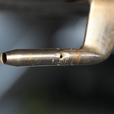
Трубка Піто

Slide 3
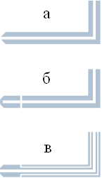
Види трубки Піто:

Slide 4
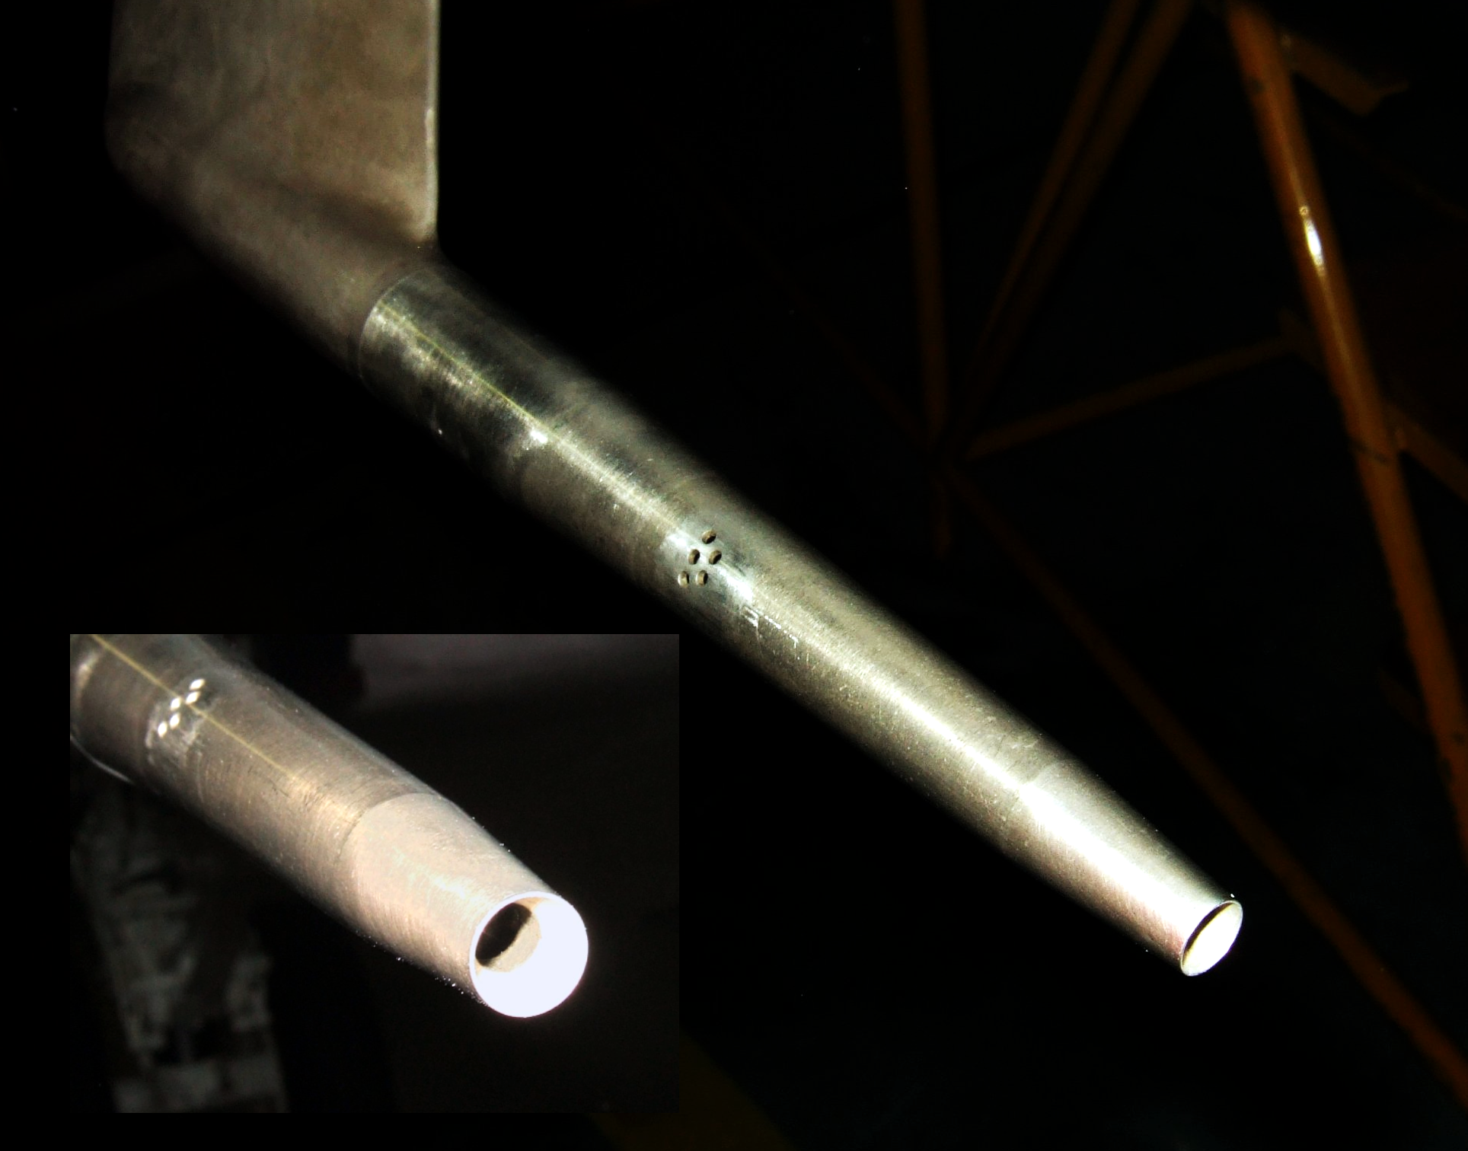

Slide 5
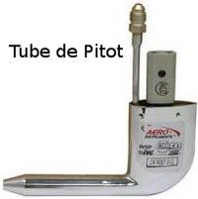

Slide 6
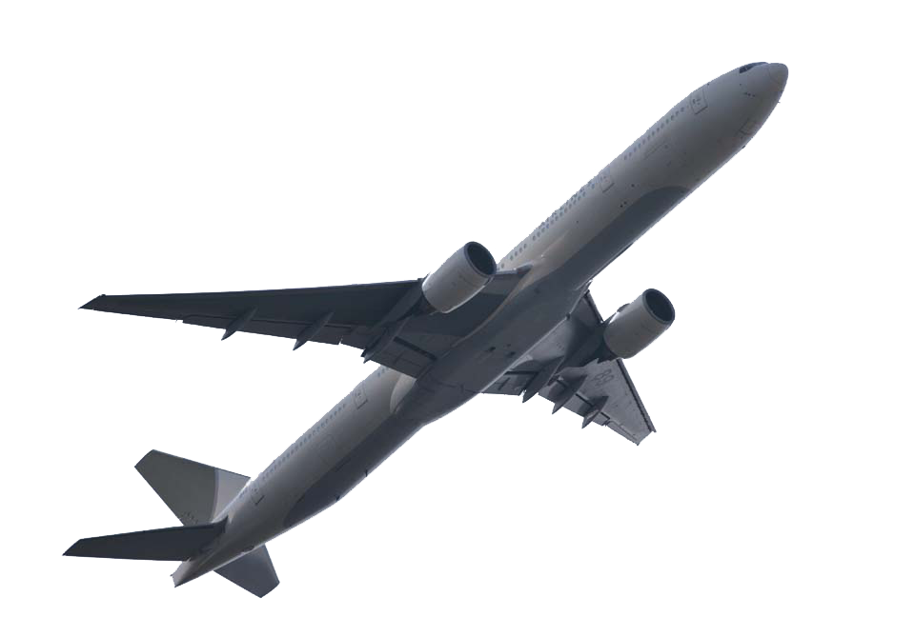
Дякую за увагу!

